Slide 1
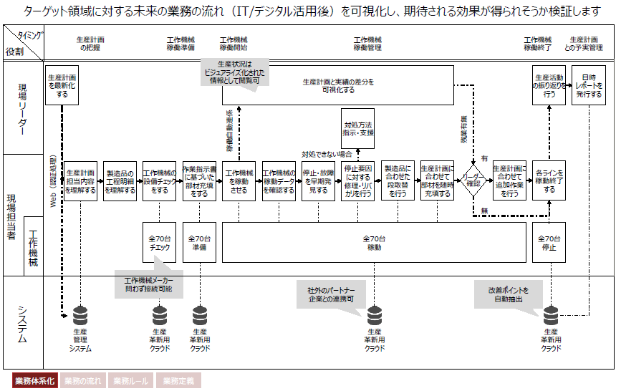
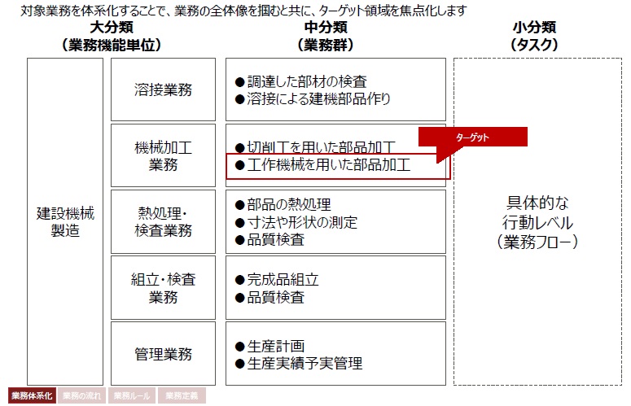
要件定義の例
業務フロー
システム導入後の業務の流れと、
人とシステムの役割を表します。
必要な機能と、それに対する
主な入出力をまとめます。
業務機能一覧
要件定義研修
お申込み用紙
下表にご記入のうえ 電子メールでお申込みください。
会社名
お名前
ご連絡の取れるお電話番号
メールアドレス
茨城県産業技術イノベーションセンター 新ビジネス支援グループ 高岡,関谷行き
電話 029(293)7495 電子メール business2@itic.pref.ibaraki.jp
ホームページ http://www.itic.pref.ibaraki.jp/index.html

